Slide 1
Солтүстік Американың климаты және ішкі сулары

Slide 2
ЖОСПАР:
Климат құрушы факторлар
Климаттық белдеулер
Өзен торларының орналасуы, басты су айрығы
Көлдердің орналасуы және қазаншұңқырлардың генетикалық типтері

Slide 3
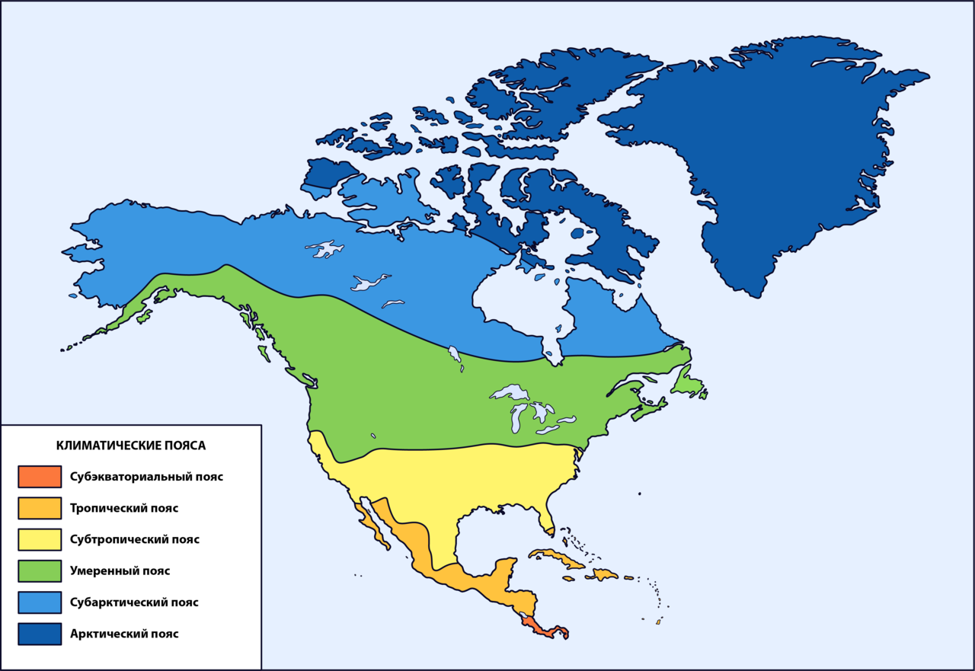
Солтустік Америка аралдармен қоса солтүстік ендіктің 83° және 7° аралығында жатыр, ягни солтүстіктен онтүстікке карай солтүстік жарты шардын экваторлык белдеуден баска климаттык белдеулерін түел қамтиды.
Материктің енді және келемді бөлігі субарктикалык және қоныржай белдеулерде, ал неғурлым аз белігі субтропиктік белдеуде жатыр.
Тропиктік және субэкваторлық белдеулер шегінде Солтүстік Американың жіңішкерген оңтүстік бөлігі бар; ал арктикалык белдеу негізінен аралдарды қамтиды.

Slide 4
Күн радиациясының жылдық мөлшері оңтүстік-батыста әр шаршы сантиметрге шаққанда түсетін 180 килокалориядан Канаданың солтүстік жағында 80 килокалорияга дейін кемиді. Онын үстіне қыс кезінде солтүстік ендіктің 40°-нан бастап тек қана оңтүстікке қарай, материк бетіне күннің жылуы мен жарығы (радиация балансы) көп түседі де, ал Солтүстік Американың көпшілігінде ол аз болады. Гренландия жерінің барлығында дерлік бүкіл жыл ішінде күннің жылуы мен жарығы аз туседі.

Slide 5
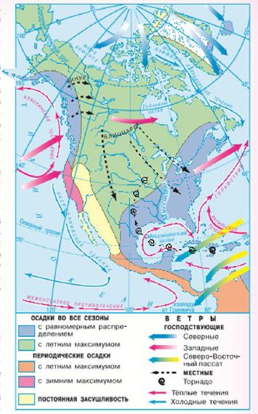
Жер бетінің негізгі элементтері субмеридиандар (меридианға таяу) бойында көсіліп жататын Солтустік Американың орографиясы шығыстан, ягни Атлантика жақтан ауа ағынының келуіне қолайлы болады, өйткені бул жакта елеулі орографиялык кедергілер жок. Ал Тынык мухит жақтан енген ауа ағыны Кордильер тауларына тіреліп, материктің тукпіріне өте алмайды.
Солтустік Мұзды мұхит пен Мексика шығанағының аралырында материктін орта шенін алып жатқан жазык алкаптардың болуы және кеңінен созылып жаткан орографиялык кедергілердін кездеспеуі арктикалық және тропиктік ендіктер аралығында меридиандық бағытта жылдың барлык маусымында aya ағынының алмасуына жағдайлар жасайды.

Slide 6
Атлант мұхитында солтустік пен онтустік арасындағы куннің жылытуында болатын қарама-кайшылық Ньюфаундленд ауданында кездесетін жылы Гольфстрим жане суык Лабрадор ағыстарын кушейте туседі.
Осы екі агыстын бір-бірімен кездесетін жерінде циклондардың пайда болуына жағдай туады.
Тынық мухитта 40-параллельден солтустікке қарай ағатын жылы ағыс жоғары ендіктерге карай жылы суды алып шығып, температураның қыс кезінде де жылы болып ауыткуын тузеді.
40-параллельден оңтустікке карай бағыт алатын Калифорния ағысы ол жакка біршама суык суды ала барады. Сонын салдарынан мұхит солтустік ендіктің 20 және 40°-ы аралығында өзінін айдыны бетіндегі әр шаршы сантиметрден жылына 60 килокалорияга дейін, яғни ол жиынтық радиациядан алатын жылудың жартысына жуығын жоғалтады.

Slide 7
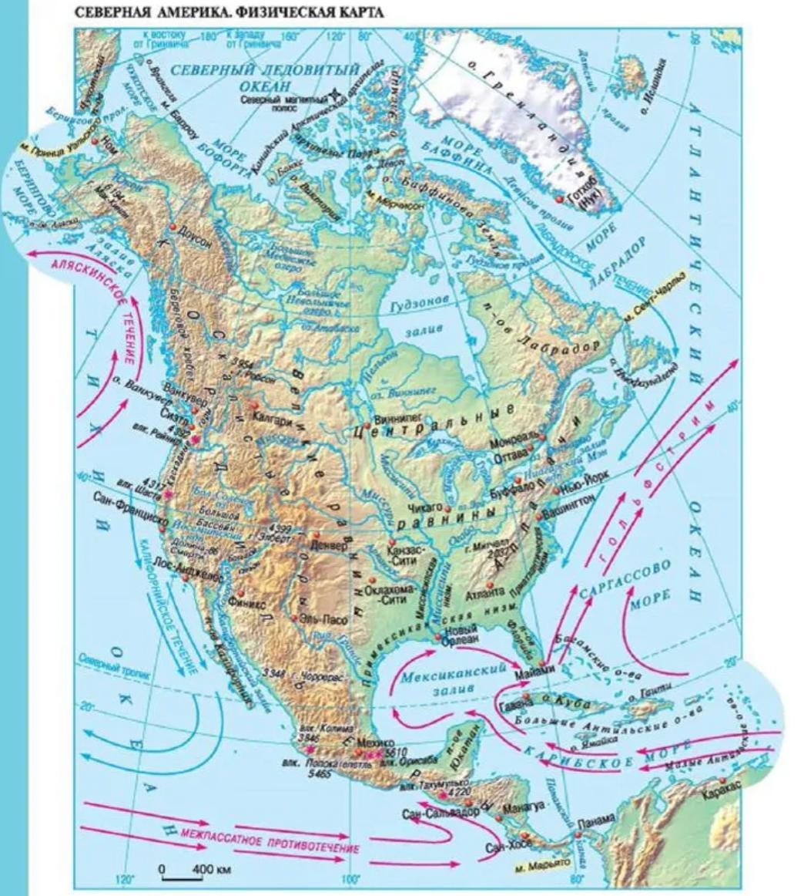

Slide 8
Солтустік Американың басым бөлігінің устіндегі атмосфераның айналым ағындарынын негізгі турі батыс пен шығыс аралығындағы ауысуы. Алайда материктің орографиялык ерекшеліктеріне карай мухит ауасының әсері негізінен алғанда Тынык мухит жағалауы мен Кордильердін батыс беткейіне гана тие алады. Сөйтіп Тынык мухит ауасы материктін ішкі беліктеріне тау жоталарының аласа учаскелері мен оларға көлденең жаткан аңғарлар аркылы гана өтеді, сонымен бірге кушті өзгеріске ұшырап, өзінің касиеттерінің едәуір бөлігін Кордильердің шығыс жақ бетіне шыға бере-ақ жойып алады.
Солтустік Американын ішкі аудандары континенттік ауаның калыптасуының орны болып табылады. Солтустік Американың коныржай белдеудің Атлант мухиты манындары бөлігі ушін букіл жыл бойына циклондық әрекет тән болады.

Slide 10
Клмматтың атмосферадағы айналым агынының жағдайлары мен негізгі көрсеткіштердің бөлінуі букіл материк көлемінде жыл мезгілдеріне қарай бір-бірінен катты ерекшеленеді.
Жылдың суық мезгілінде материкті кун әр жерде әр турлі дережеде қыздырады. Мысалы, поляр шенберінен солтустікке карай поляр туні басып жатады да кун радиациясы іс жузінде 0° С-ке тең болады, сондай-ак материктің орта бөлігінде катты суынгандыктан радиациялык аракатынастың мәні жарымсыз болады. Солтустік ендіктің 30°-нан онтустікке қарай кун материкті кыздыра туседі, өйткені әр тәулік сайын жер бетінің әрбір шаршы сантиметрі шамамен 190 калория жылу алады.
Материктің улкен, солтустік бөлігінде атмосфераның жер бетіне таяу қабаттары қатты суынатындыктан ауаның қысымы жоғары жағдайда болады.

